Slide 1

Prognozowanie kliknięć reklam internetowych przy użyciu algorytmów drzewiastych
Kompleksowy przewodnik po wykorzystaniu modeli drzewiastych do przewidywania zachowań użytkowników w ekosystemie reklamy cyfrowej

Slide 2
KONTEKST BIZNESOWY
Wprowadzenie do prognozowania kliknięć reklam
Prognozowanie kliknięć reklam internetowych stanowi kluczowe zagadnienie w obszarze reklamy cyfrowej. Każdego dnia miliardy reklam są wyświetlane użytkownikom, a zdolność przewidywania, które z nich zostaną kliknięte, ma bezpośredni wpływ na efektywność kampanii marketingowych oraz zwrot z inwestycji.
Kluczowe korzyści
Interpretowalne wyniki predykcji
Obsługa różnorodnych typów danych
Wysoka dokładność prognoz
Skalowalność do dużych zbiorów danych
Algorytmy drzewiasty oferują unikalną kombinację interpretowalności i mocy predykcyjnej, co czyni je idealnym narzędziem dla specjalistów ds. analityki reklam. W przeciwieństwie do modeli typu black box, drzewa decyzyjne pozwalają zrozumieć, które cechy użytkowników i kontekstu reklamy mają największy wpływ na prawdopodobieństwo kliknięcia.

Slide 3

Znaczenie CTR w ekosystemie reklamy cyfrowej
Click-Through Rate (CTR) to podstawowa metryka efektywności kampanii reklamowych, definiowana jako stosunek liczby kliknięć do liczby wyświetleń reklamy. Dokładne prognozowanie CTR umożliwia optymalizację budżetów reklamowych, lepsze targetowanie odbiorców oraz maksymalizację zwrotu z inwestycji.
Optymalizacja budżetu
Personalizacja treści
Real-time bidding
Alokacja środków do najbardziej efektywnych kanałów i segmentów użytkowników
Dostosowanie kreacji reklamowych do preferencji konkretnych grup odbiorców
Podejmowanie decyzji o stawkach w aukcjach reklamowych w czasie rzeczywistym

Slide 4

ROZDZIAŁ 1
Typy danych w modelowaniu predykcyjnym
Zrozumienie różnych typów danych jest fundamentem skutecznego modelowania. W kontekście prognozowania kliknięć reklam spotykamy się z dwoma głównymi kategoriami zmiennych, z których każda wymaga odmiennego podejścia w przetwarzaniu i analizie.

Slide 5
Dane liczbowe: charakterystyka i przykłady
Definicja
Przykłady w analityce reklam
Dane liczbowe (numeryczne) reprezentują wartości, które można mierzyć i porównywać matematycznie. W kontekście reklam internetowych mogą przyjmować postać zarówno liczb całkowitych, jak i zmiennoprzecinkowych.
Wiek użytkownikaLiczba całkowita: 18-75 lat
Czas sesjiLiczba zmiennoprzecinkowa: 0.5-120.3 min
Właściwości
Uporządkowanie naturalne
Możliwość wykonywania operacji arytmetycznych
Ciągłość lub dyskretność wartości
Wrażliwość na skalę pomiarową
Liczba odwiedzonych stronLiczba całkowita: 1-50+
Koszt kliknięciaLiczba zmiennoprzecinkowa: 0.10-5.00 USD

Slide 6

Dane kategoryczne: typy i zastosowania
Dane kategoryczne reprezentują cechy jakościowe, które klasyfikują obserwacje do określonych grup lub kategorii. W przeciwieństwie do danych liczbowych, nie posiadają naturalnego porządku matematycznego, choć niektóre zmienne kategoryczne mogą być uporządkowane.
Nominalne
1
Kategorie bez naturalnego porządku: typ urządzenia (desktop, mobile, tablet), system operacyjny (Windows, iOS, Android)
Ordinalne
2
Kategorie z naturalnym porządkiem: poziom zaangażowania (niski, średni, wysoki), wielkość miasta (małe, średnie, duże)
Binarne
3
Dwie możliwe wartości: płeć (M/K), status kliknięcia (tak/nie), nowy użytkownik (tak/nie)

Slide 7
Porównanie typów danych w kontekście modelowania

Slide 8



Kodowanie zmiennych kategorialnych
Algorytmy uczenia maszynowego wymagają danych w postaci liczbowej. Transformacja zmiennych kategorialnych to kluczowy etap przygotowania danych, który ma bezpośredni wpływ na jakość modelu predykcyjnego.
One-Hot Encoding
Label Encoding
Target Encoding
Przekształcenie każdej kategorii w osobną zmienną binarną. Optymalne dla zmiennych nominalnych bez naturalnego porządku.
Przypisanie kolejnych liczb całkowitych do kategorii. Zalecane dla zmiennych ordinalnych z naturalnym porządkiem.
Zastąpienie kategorii średnią wartością zmiennej docelowej. Efektywne dla zmiennych wysokiej kardinalności.

Slide 9

ROZDZIAŁ 2
Anatomia drzewa decyzyjnego
Drzewo decyzyjne to hierarchiczna struktura składająca się z węzłów i krawędzi, która modeluje proces podejmowania decyzji poprzez sekwencję pytań binarnych. Każdy element drzewa pełni określoną funkcję w procesie klasyfikacji lub regresji.

Slide 10


Struktura drzewa: komponenty podstawowe
Węzeł korzenia
Węzły wewnętrzne
Punkt startowy ze wszystkimi danymi
Punkty decyzji z regułami podziału
Gałęzie
Węzły liściowe
Ścieżki reprezentujące wyniki decyzji
Końcowe przewidywania lub klasy

Slide 11
Mechanizm podejmowania decyzji w drzewie
Proces klasyfikacji w drzewie decyzyjnym przebiega od korzenia do liścia, przechodząc przez kolejne węzły decyzyjne. Na każdym poziomie, algorytm sprawdza wartość określonej cechy i kieruje obserwację do odpowiedniego poddrzewa zgodnie z regułą podziału.
Przykład ścieżki decyzyjnej
01
Czy wiek użytkownika > 35 lat?
Ten proces przypomina przejście przez serię pytań typu "tak/nie", gdzie każda odpowiedź zawęża przestrzeń możliwych wyników, aż do osiągnięcia ostatecznej predykcji w węźle liścia.
02
Czy używa urządzenia mobilnego?
03
Czy czas sesji > 5 minut?
04
Predykcja: Kliknięcie TAK (p=0.78)

Slide 12

Głębokość drzewa i złożoność modelu
Głębokość drzewa, definiowana jako maksymalna liczba poziomów od korzenia do liścia, jest kluczowym hiperparametrem wpływającym na zdolność modelu do uchwycenia złożonych wzorców w danych. Jednak zbyt głębokie drzewa mogą prowadzić do przeuczenia.
Płytkie drzewa (głębokość 2-4)
Zalety: Wysoka interpretowalność, niska wariancja, szybka predykcja
Wady: Możliwe niedouczenie, uproszczona reprezentacja wzorców
Głębokie drzewa (głębokość 10+)
Zalety: Modelowanie złożonych interakcji, niska błąd treningowy
Wady: Ryzyko przeuczenia, trudna interpretacja, wysoka wariancja

Slide 13

Interpretacja reguł decyzyjnych
Jedną z największych zalet drzew decyzyjnych jest ich interpretowalność. Każda ścieżka od korzenia do liścia reprezentuje regułę decyzyjną, którą można zapisać w postaci logicznej koniunkcji warunków.
Przykład reguły decyzyjnej
JEŚLI (wiek > 35) I (urządzenie = 'mobile') I (czas_sesji > 5) I (godzina między 18-22) TO kliknięcie = TAK (prawdopodobieństwo = 0.82)
Takie reguły pozwalają specjalistom marketingu zrozumieć, które kombinacje cech użytkowników i kontekstu prowadzą do wyższego prawdopodobieństwa kliknięcia, co umożliwia optymalizację strategii targetowania.

Slide 14
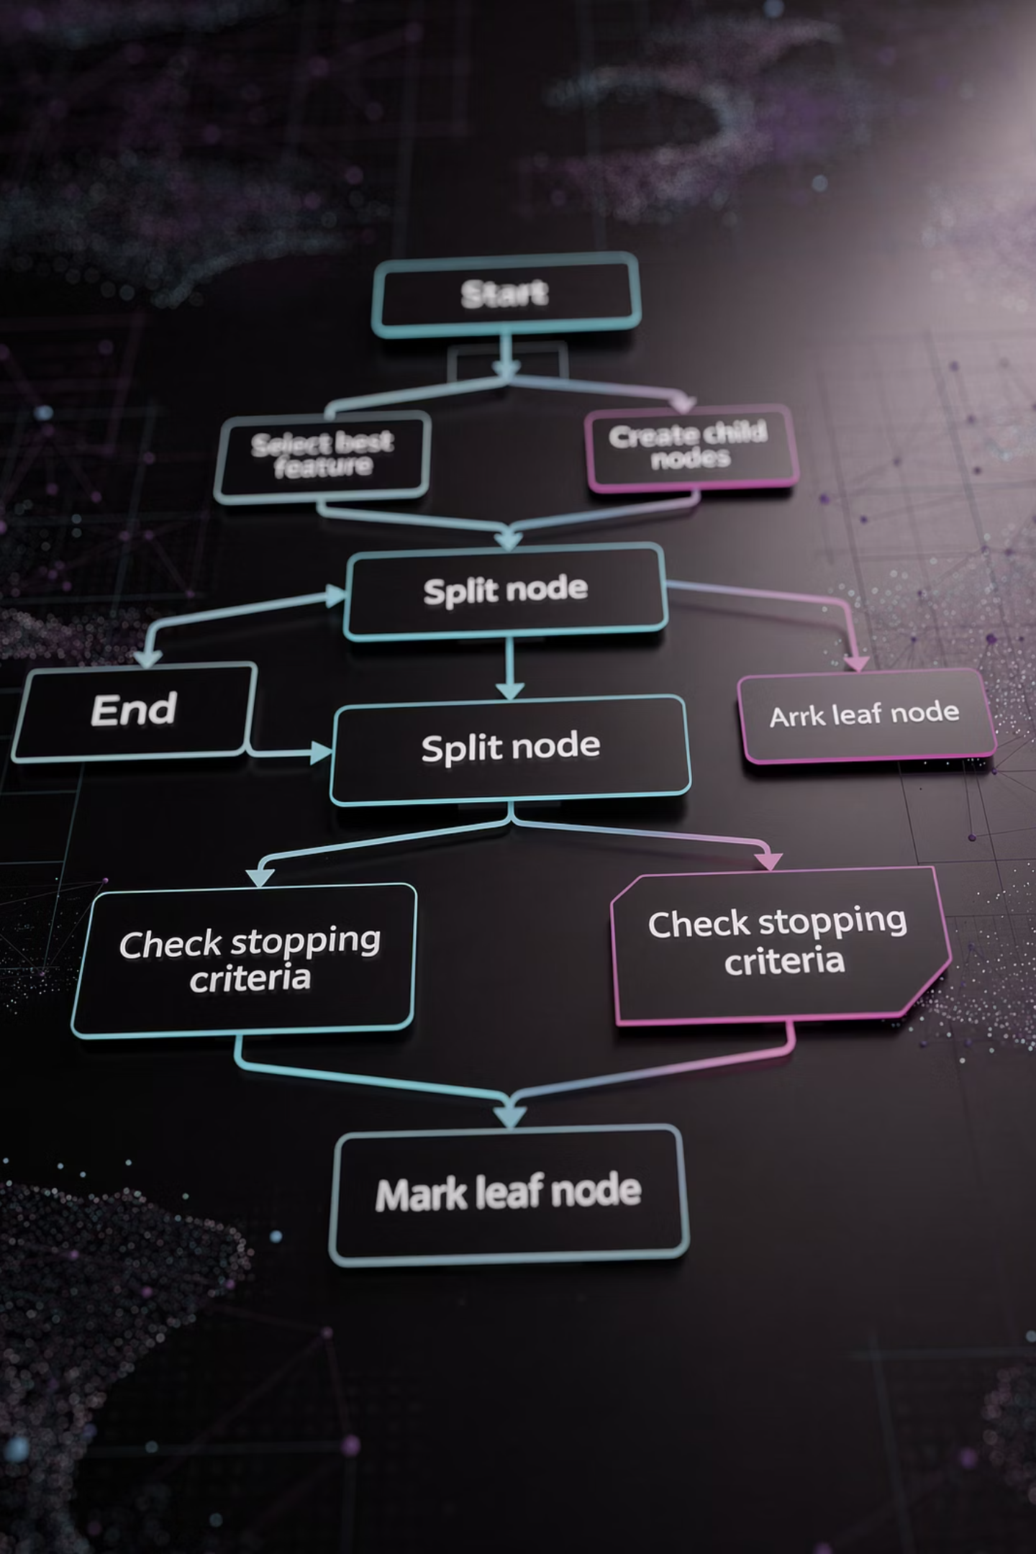
ROZDZIAŁ 3
Proces budowania drzewa decyzyjnego
Konstrukcja drzewa decyzyjnego to iteracyjny proces rekurencyjnego dzielenia danych na coraz bardziej jednorodne podgrupy. Algorytm stosuje strategię zachłanną, wybierając na każdym kroku podział, który maksymalnie poprawia jakość separacji klas.

Slide 15
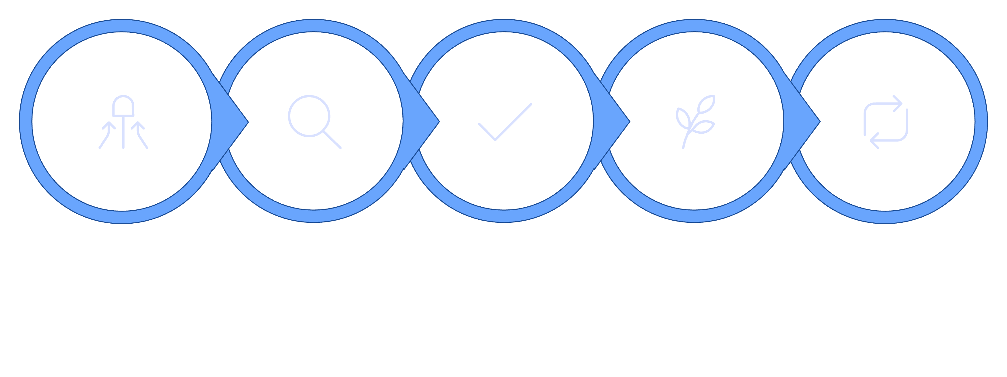
Algorytm rekurencyjnego dzielenia binarnego
Wybór najlepszego
Węzeł główny
Ocena podziałów
Utwórz dzieci
Powtarzaj

Slide 16
Wybór optymalnego punktu podziału
Dla zmiennych numerycznych algorytm rozważa wszystkie unikalne wartości jako potencjalne punkty podziału. Dla zmiennych kategorialnych analizowane są wszystkie możliwe podzbiory kategorii.
Kryteria wyboru podziału
MaksymalizacjaRedukcji nieczystości
MinimalizacjaWariancji w węzłach
Złożoność obliczeniowa tego procesu wynosi O(n × m × log n), gdzie n to liczba obserwacji, a m liczba cech. Dla dużych zbiorów danych stosuje się optymalizacje, takie jak histogram-based splitting.
OptymalizacjaPrzyrostu informacji

Slide 17
Warunki zatrzymania wzrostu drzewa
Kontrolowanie wzrostu drzewa jest kluczowe dla uniknięcia przeuczenia. Algorytm zatrzymuje proces dzielenia, gdy spełniony jest jeden z warunków stopu, które stanowią formę regularyzacji modelu.
Maksymalna głębokość
Minimalna liczba próbek
Minimalna liczba w liściu
Brak poprawy jakości
Osiągnięcie zdefiniowanego limitu poziomów drzewa (np. max_depth=10)
Węzeł zawiera mniej obserwacji niż min_samples_split (np. 20)
Węzeł liścia musiałby mieć mniej niż min_samples_leaf próbek (np. 10)
Podział nie zmniejsza nieczystości o min_impurity_decrease

Slide 18

ROZDZIAŁ 4
Wskaźniki jakości podziału zbioru
Kluczem do efektywnej konstrukcji drzewa jest obiektywna ocena jakości każdego potencjalnego podziału. Wskaźniki jakości mierzą, na ile podział zwiększa jednorodność (czystość) powstałych podgrup względem zmiennej docelowej.

Slide 19
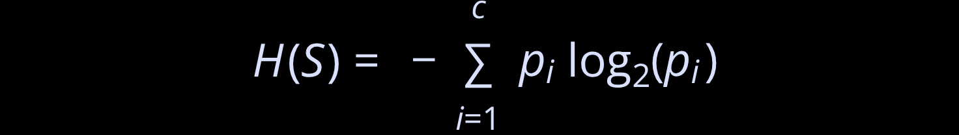
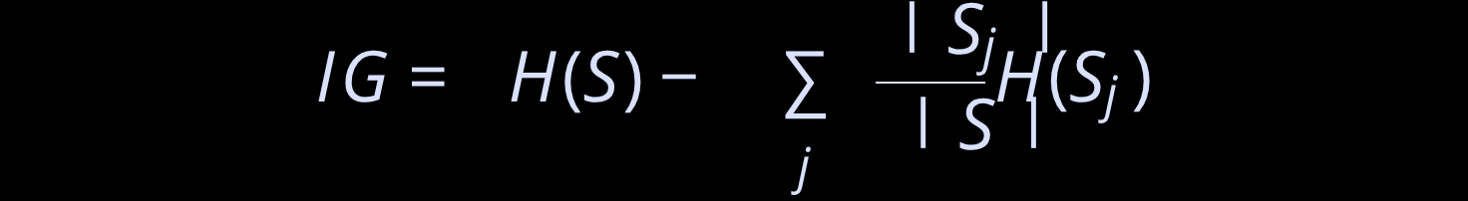
Entropia i przyrost informacji
Entropia jest miarą nieporządku lub niepewności w zbiorze danych. Dla problemu klasyfikacji binarnej (kliknięcie: tak/nie) entropia osiąga maksimum, gdy obie klasy są równoliczne, i minimum (zero), gdy wszystkie obserwacje należą do jednej klasy.
Definicja matematyczna
Interpretacja
Przyrost informacji mierzy redukcję entropii osiągniętą przez podział. Wyższe wartości wskazują na lepszy podział.
Przykład: Jeśli entropia przed podziałem wynosi 0.95, a po podziale średnio 0.60, to przyrost informacji wynosi 0.35 – znacząca poprawa.
gdzie p_i to proporcja obserwacji klasy i w zbiorze S, a c to liczba klas.
Przyrost informacji

Slide 20
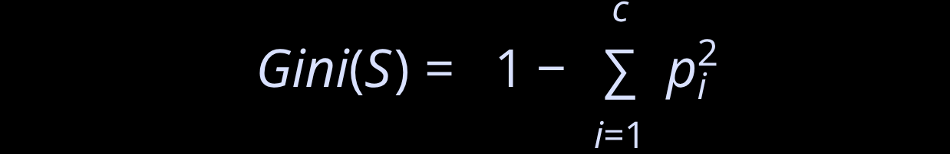
Współczynnik Gini: alternatywna miara nieczystości
Współczynnik Gini (Gini impurity) jest najpopularniejszym kryterium podziału w implementacjach drzew decyzyjnych ze względu na szybkość obliczeń i skuteczność w praktyce.
Definicja
Obliczanie podziału
Średnia ważona współczynników Gini węzłów potomnych
Prawdopodobieństwo błędnej klasyfikacji losowo wybranej obserwacji
1
2
3
4
Zakres wartości
Wybór kryterium
0 (doskonała czystość) do 0.5 dla problemu binarnego (maksymalna nieczystość przy 50/50)
Podział minimalizujący Gini impurity po podziale

Slide 21
Porównanie: Gini vs Entropia

Slide 22
Przykład obliczania wskaźników jakości
Rozważmy węzeł zawierający 100 obserwacji: 60 kliknięć (klasa 1) i 40 brak kliknięcia (klasa 0). Oceńmy jakość podziału według wieku użytkownika (próg 35 lat).
Węzeł lewy (wiek ≤ 35)
Węzeł prawy (wiek > 35)
30 obserwacji: 10 kliknięć, 20 brak
70 obserwacji: 50 kliknięć, 20 brak
Gini: 1 - (10/30)² - (20/30)² = 0.444
Gini: 1 - (50/70)² - (20/70)² = 0.408
Entropia: -0.333×log₂(0.333) - 0.667×log₂(0.667) = 0.918
Entropia: -0.714×log₂(0.714) - 0.286×log₂(0.286) = 0.863
Średnia ważona Gini: (30/100)×0.444 + (70/100)×0.408 = 0.419
Gini przed podziałem: 1 - (60/100)² - (40/100)² = 0.48
Redukcja Gini: 0.48 - 0.419 = 0.061 ✓

Slide 23
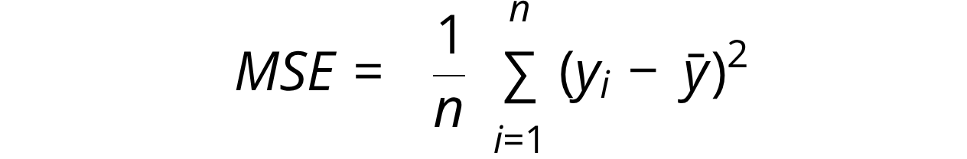
Błąd średniokwadratowy dla problemów regresji
Gdy zmienną docelową jest wartość ciągła (np. przewidywany koszt kliknięcia), używamy Mean Squared Error (MSE) jako kryterium podziału zamiast miar nieczystości.
Wzór MSE
Dla każdego potencjalnego podziału algorytm oblicza średnią ważoną MSE węzłów potomnych. Podział minimalizujący ten wskaźnik jest wybierany jako optymalny.
Podobnie jak w klasyfikacji, redukcja MSE mierzy poprawę homogeniczności wartości docelowej w powstałych podgrupach.
gdzie y_i to rzeczywiste wartości, a \bar{y} to średnia w węźle

Slide 24

ROZDZIAŁ 5
Implementacja drzewa decyzyjnego od podstaw
Zrozumienie mechaniki drzew decyzyjnych wymaga implementacji algorytmu od podstaw. Choć w praktyce używamy zoptymalizowanych bibliotek, ręczna implementacja dostarcza głębokiego wglądu w wewnętrzne działanie modelu.

Slide 25
Struktura klasy Node
Podstawowym elementem implementacji jest klasa reprezentująca węzeł drzewa. Węzeł przechowuje informacje o warunku podziału, wskaźnikach do węzłów potomnych oraz – w przypadku liścia – przewidywanej wartości.
class Node: def __init__(self, feature=None, threshold=None, left=None, right=None, value=None): # Węzeł decyzyjny self.feature = feature # Indeks cechy do podziału self.threshold = threshold # Wartość progowa self.left = left # Lewe poddrzewo self.right = right # Prawe poddrzewo # Węzeł liścia self.value = value # Predykcja

Slide 26
Implementacja metody obliczania Gini
def gini_impurity(self, y): """ Oblicza współczynnik Gini dla wektora etykiet y """ m = len(y) if m == 0: return 0 # Zlicz wystąpienia klas class_counts = {} for label in y: if label not in class_counts: class_counts[label] = 0 class_counts[label] += 1 # Oblicz Gini impurity = 1.0 for count in class_counts.values(): prob = count / m impurity -= prob ** 2 return impurity
Funkcja przyjmuje wektor etykiet klas i oblicza współczynnik Gini zgodnie ze wzorem matematycznym.
Algorytm zlicza wystąpienia każdej klasy, oblicza prawdopodobieństwa i sumuje ich kwadraty. Wynik 0 oznacza czysty węzeł, wyższe wartości wskazują większą nieczystość.

Slide 27
Algorytm znajdowania najlepszego podziału
Kluczowa metoda przeszukuje wszystkie możliwe podziały dla każdej cechy, obliczając przyrost jakości i wybierając podział optymalny.
def best_split(self, X, y): """Znajduje najlepszy podział dla danych X, y""" best_gain = -1 best_feature = None best_threshold = None current_gini = self.gini_impurity(y) n_features = X.shape[1] # Iteruj przez wszystkie cechy for feature_idx in range(n_features): # Pobierz unikalne wartości cechy thresholds = np.unique(X[:, feature_idx]) # Testuj każdy próg for threshold in thresholds: # Podziel dane left_mask = X[:, feature_idx] <= threshold right_mask = ~left_mask # Oblicz Gini dla potomków left_gini = self.gini_impurity(y[left_mask]) right_gini = self.gini_impurity(y[right_mask]) # Średnia ważona n = len(y) n_left = np.sum(left_mask) n_right = n - n_left weighted_gini = (n_left/n)*left_gini + (n_right/n)*right_gini # Oblicz przyrost gain = current_gini - weighted_gini # Aktualizuj najlepszy podział if gain > best_gain: best_gain = gain best_feature = feature_idx best_threshold = threshold return best_feature, best_threshold, best_gain

Slide 28
Rekurencyjna budowa drzewa
def build_tree(self, X, y, depth=0): """ Rekurencyjnie buduje drzewo """ n_samples, n_features = X.shape n_labels = len(np.unique(y)) # Warunki stopu if (depth >= self.max_depth or n_labels == 1 or n_samples < self.min_samples_split): # Zwróć liść leaf_value = self._most_common(y) return Node(value=leaf_value) # Znajdź najlepszy podział feat, thresh, gain = self.best_split(X, y) if gain == 0: leaf_value = self._most_common(y) return Node(value=leaf_value) # Podziel dane left_mask = X[:, feat] <= thresh right_mask = ~left_mask # Rekurencyjne wywołanie left = self.build_tree( X[left_mask], y[left_mask], depth + 1 ) right = self.build_tree( X[right_mask], y[right_mask], depth + 1 ) return Node(feat, thresh, left, right)
Metoda build_tree implementuje rdzeń algorytmu – rekurencyjne dzielenie danych.
Funkcja najpierw sprawdza warunki stopu. Jeśli są spełnione, tworzy węzeł liścia z najczęstszą klasą. W przeciwnym razie znajduje najlepszy podział, dzieli dane i rekurencyjnie buduje poddrzewa.
Głębokość jest przekazywana jako parametr, co pozwala kontrolować maksymalny poziom drzewa.

Slide 29
Metoda predykcji
Po zbudowaniu drzewa, predykcja dla nowej obserwacji polega na przejściu od korzenia do odpowiedniego liścia, podążając za regułami decyzyjnymi.
def _traverse_tree(self, x, node): """Przechodzi przez drzewo dla jednej obserwacji""" # Jeśli liść, zwróć wartość if node.value is not None: return node.value # W przeciwnym razie sprawdź warunek if x[node.feature] <= node.threshold: return self._traverse_tree(x, node.left) else: return self._traverse_tree(x, node.right) def predict(self, X): """Predykcja dla zestawu obserwacji""" return np.array([self._traverse_tree(x, self.root) for x in X])
Funkcja _traverse_tree rekurencyjnie porusza się po drzewie, sprawdzając warunki w węzłach decyzyjnych, aż osiągnie liść. Metoda predict stosuje ten proces do każdej obserwacji w zbiorze.

Slide 30
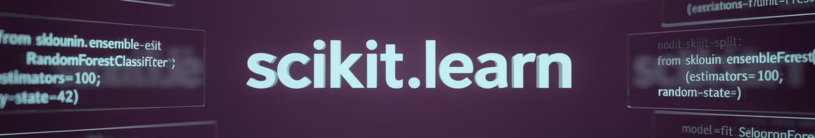
ROZDZIAŁ 6
Implementacja z biblioteką scikit-learn
W praktyce wykorzystujemy wysoko zoptymalizowane implementacje z biblioteki scikit-learn, które oferują rozbudowane opcje konfiguracji, efektywność obliczeniową i integrację z ekosystemem narzędzi do uczenia maszynowego.

Slide 31
Podstawowe użycie DecisionTreeClassifier
Trening prostego modelu drzewa decyzyjnego w scikit-learn wymaga zaledwie kilku linii kodu. Klasa DecisionTreeClassifier zapewnia interfejs zgodny z innymi estymatorami scikit-learn.
from sklearn.tree import DecisionTreeClassifier from sklearn.model_selection import train_test_split from sklearn.metrics import accuracy_score # Przygotowanie danych X_train, X_test, y_train, y_test = \ train_test_split(X, y, test_size=0.2, random_state=42) # Inicjalizacja modelu clf = DecisionTreeClassifier( max_depth=10, min_samples_split=20, min_samples_leaf=10, criterion='gini', random_state=42 ) # Trening clf.fit(X_train, y_train) # Predykcja y_pred = clf.predict(X_test) accuracy = accuracy_score(y_test, y_pred) print(f"Dokładność: {accuracy:.3f}")
Kluczowe parametry
criterion: 'gini' lub 'entropy'
max_depth: Maks. głębokość
min_samples_split: Min. próbek do podziału
min_samples_leaf: Min. próbek w liściu
max_features: Liczba cech do rozważenia
class_weight: Wagi klas

Slide 32
Wizualizacja drzewa decyzyjnego
Scikit-learn oferuje narzędzia do wizualizacji struktury wytrenowanego drzewa, co jest nieocenione dla zrozumienia modelu i komunikacji wyników.
from sklearn.tree import plot_tree, export_text import matplotlib.pyplot as plt # Wizualizacja graficzna plt.figure(figsize=(20,10)) plot_tree(clf, feature_names=feature_names, class_names=['No Click', 'Click'], filled=True, rounded=True, fontsize=10) plt.savefig('decision_tree.png', dpi=300, bbox_inches='tight') # Eksport reguł tekstowych tree_rules = export_text(clf, feature_names=feature_names) print(tree_rules)
Parametr filled=True koloruje węzły według klasy dominującej, rounded=True zaokrągla narożniki, a fontsize kontroluje czytelność. Export_text generuje tekstową reprezentację reguł decyzyjnych.

Slide 33

Analiza ważności cech
Drzewa decyzyjne automatycznie obliczają ważność cech na podstawie łącznej redukcji nieczystości, jaką każda cecha wnosi do modelu. Jest to potężne narzędzie do selekcji cech i zrozumienia danych.
# Pobierz ważność cech importances = clf.feature_importances_ indices = np.argsort(importances)[::-1] # Wyświetl ranking print("Ranking ważności cech:") for i in range(len(importances)): print(f"{i+1}. {feature_names[indices[i]]}: " f"{importances[indices[i]]:.4f}") # Wizualizacja plt.figure(figsize=(10, 6)) plt.bar(range(len(importances)), importances[indices]) plt.xticks(range(len(importances)), [feature_names[i] for i in indices], rotation=45) plt.xlabel('Cechy') plt.ylabel('Ważność') plt.title('Ważność cech w modelu') plt.tight_layout() plt.show()
Ważność cechy jest obliczana jako suma redukcji Gini ważona liczbą próbek docierających do każdego węzła, w którym cecha jest użyta do podziału.
Wartości są znormalizowane do sumy 1. Wyższe wartości wskazują cechy mające większy wpływ na predykcje modelu.

Slide 34
Obsługa niezbalansowanych klas
W prognozowaniu kliknięć reklam często spotykamy się z silnie niezbalansowanymi klasami (znacznie więcej wyświetleń niż kliknięć). Scikit-learn oferuje mechanizmy radzenia sobie z tym problemem.
Automatyczne wagi
Wagi manualne
Próbkowanie danych
clf = DecisionTreeClassifier(
class_weight='balanced'
)
clf = DecisionTreeClassifier(
class_weight={0: 1, 1: 10}
)
from imblearn.over_sampling import SMOTE
smote = SMOTE()
X_res, y_res = smote.fit_resample(X, y)
Automatycznie oblicza wagi odwrotnie proporcjonalne do częstości klas
Ręczne przypisanie wag – klasa 1 (kliknięcia) ma wagę 10x większą
Wykorzystanie technik oversamplingu dla klasy mniejszościowej

Slide 35

ROZDZIAŁ 7
Prognozowanie kliknięć reklam: studium przypadku
Przeanalizujemy kompletny pipeline predykcyjny dla rzeczywistego problemu prognozowania kliknięć reklam, od przygotowania danych po ewaluację modelu i wdrożenie produkcyjne.

Slide 36
Przygotowanie danych reklamowych
Dane dotyczące kliknięć reklam zazwyczaj zawierają cechy użytkownika, kontekstu czasowego, parametry reklamy oraz informacje o urządzeniu. Kluczowe jest odpowiednie przetworzenie każdego typu zmiennej.
import pandas as pd from sklearn.preprocessing import LabelEncoder, StandardScaler # Wczytanie danych df = pd.read_csv('ad_clicks.csv') # Cechy numeryczne numerical_features = ['age', 'session_duration', 'pages_viewed', 'time_of_day', 'days_since_last_visit'] # Cechy kategoryczne categorical_features = ['device_type', 'browser', 'os', 'ad_position', 'ad_category'] # Skalowanie cech numerycznych scaler = StandardScaler() df[numerical_features] = scaler.fit_transform(df[numerical_features]) # Kodowanie cech kategorycznych for col in categorical_features: le = LabelEncoder() df[col + '_encoded'] = le.fit_transform(df[col]) # Przygotowanie macierzy X i wektora y feature_cols = numerical_features + [c + '_encoded' for c in categorical_features] X = df[feature_cols].values y = df['clicked'].values print(f"Kształt X: {X.shape}") print(f"Rozkład klas: {np.bincount(y)}")

Slide 37
Trening i walidacja modelu
from sklearn.model_selection import cross_val_score from sklearn.metrics import classification_report # Podział danych X_train, X_test, y_train, y_test = \ train_test_split(X, y, test_size=0.2, stratify=y, random_state=42) # Model z optymalnymi parametrami clf = DecisionTreeClassifier( max_depth=8, min_samples_split=50, min_samples_leaf=20, criterion='gini', class_weight='balanced', random_state=42 ) # Cross-validation cv_scores = cross_val_score( clf, X_train, y_train, cv=5, scoring='roc_auc' ) print(f"CV ROC-AUC: {cv_scores.mean():.3f} " f"(+/- {cv_scores.std():.3f})") # Trening na pełnym zbiorze treningowym clf.fit(X_train, y_train) # Ewaluacja y_pred = clf.predict(X_test) print(classification_report(y_test, y_pred))
Metryki ewaluacji
Dla problemów niezbalansowanych klas, dokładność (accuracy) nie jest wystarczająca. Analizujemy:
ROC-AUC: Zdolność separacji klas
Precision: Jakość pozytywnych predykcji
Recall: Pokrycie klasy pozytywnej
F1-score: Średnia harmoniczna precision i recall

Slide 38
Wyniki eksperymentu: metryki wydajności
0.847
0.723
0.681
0.701
ROC-AUC Score
Precision
Recall
F1-Score
Wysoka zdolność modelu do separacji kliknięć od nie-kliknięć
72% przewidywanych kliknięć to prawdziwe kliknięcia
Model identyfikuje 68% wszystkich rzeczywistych kliknięć
Zbalansowana miara łącząca precision i recall
Wyniki pokazują, że model drzewa decyzyjnego skutecznie przewiduje kliknięcia reklam, oferując dobry kompromis między precision a recall. ROC-AUC powyżej 0.8 wskazuje na silną zdolność predykcyjną.

Slide 39

ROZDZIAŁ 8
Las losowy: gromadzenie drzew decyzyjnych
Pojedyncze drzewo decyzyjne jest podatne na przeuczenie i wysoką wariancję. Las losowy (Random Forest) rozwiązuje te problemy poprzez gromadzenie wielu drzew trenowanych na różnych podzbiorach danych i cech, agregując ich predykcje.

Slide 40

Mechanizm działania lasu losowego
Agregacja głosów
Bootstrap
Losowanie ze zwracaniem tworzy zbiory
Finalna predykcja powstaje z głosów drzew
Losowy wybór cech
Każde drzewo trenuje na podzbiorze cech

